Slide 1


轮椅上的霍金

Slide 2
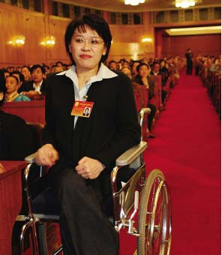

Slide 3

zhuàn
tān
jī
wěi
撰写 平摊 跻身 萎缩
huàn
mǐn
身患绝症 不无悲悯

Slide 4
物理天才 宇宙之王
科学巨匠 顶礼膜拜
长期禁锢 完全瘫痪 彻底变形 不无悲悯
生活强者 身残志坚
不屈不挠 深深敬仰

Slide 5
霍金的魅力不仅在于他是一个
充满传奇色彩的物理天才，更因为
他是一个令人折服的生活强者。

Slide 6
自学提示：
默读课文第3----7自然段，圈
画出有关的词语和句子，在旁边
用简介的语言写出你的理由。

Slide 7
医生曾诊断身患绝症的霍金只能活
两年，但他一直顽强的活了下来，并
且是在这种令人难以想象的艰难中成
为世界公认的科学巨人。

Slide 8
虽然，他的身体一点也没有离开
过轮椅，但是，他的思维却飞出了地
球，飞出了太阳系，飞出了银河系，
飞到了上百亿光年外的宇宙深处，飞
向了神秘莫测的黑洞。

Slide 9
1975年，年仅33岁的霍金通过周密的数学计算，大胆地提出了有关黑洞的理论。所谓黑洞，简单地说就是宇宙中具有特别强大引力的区域。它就像一个巨大的吸尘器，可以吸纳接近它的任何物质，如星体碎片、星际灰尘和气体等，甚至连光都包括在内。最终，进入黑洞的所有物质都会消失。不少专家至今还无法完全理解霍金的理论。霍金在探索科学问题中所表现的惊人勇气和才智令人敬佩。

Slide 10
霍金的魅力不仅在于他是一个
充满传奇色彩的物理天才，更因为
他是一个令人折服的生活强者。

Slide 11
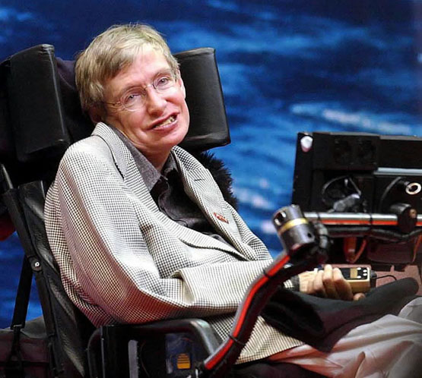

Slide 12
悲悯
“霍金先生，病魔已将您永远
固定在轮椅上，你不认为命运让
你失去太多了吗？”
. . . .

Slide 13
我的手指还能活动
我的大脑还能思维
我有终生追求的理想
有我爱和爱我的亲人和朋友
对了，我还有一颗感恩的心……

Slide 14
轮椅上的霍金
头只能朝右边倾斜，肩膀也是左低右高，双手紧紧并在当中，握着手掌大小的拟声器键盘，两只脚则朝内扭曲着。嘴已经歪成S型，只要略带微笑，马上就会现出“龇牙咧嘴”的样子。

Slide 15
依然充满恬静的微笑
轮椅上的霍金，_____________________。
完全瘫痪
我的手指还能活动，
我的大脑还能思维；
我有终生追求的理想，
有我爱和爱我的亲人和朋友；
对了，我还有一颗感恩的心……
长期禁锢
彻底剥夺
彻底变形
命运不幸

Slide 16
霍 金 名 言
一个人如果身体有残疾，绝不能让心灵也有残疾。
上帝既造就天才，也造就傻瓜，这不取决于
天赋，完全是个人努力程度不同的结果。
无论命运有多坏，人总应有所作为，有生命就有希望。

Slide 17
一个人如果身体有残疾，
绝不能让心灵也有残疾。

Slide 18
我的手指还能活动
我的大脑还能思维
我有终生追求的理想
有我爱和爱我的亲人和朋友
对了，我还有一颗感恩的心……

Slide 19
上帝既造就天才，也造就傻瓜，
这不取决于天赋，完全是个人努力
程度不同的结果。

Slide 20
我的手指还能活动
我的大脑还能思维
我有终生追求的理想
有我爱和爱我的亲人和朋友
对了，我还有一颗感恩的心……

Slide 21
无论命运有多坏，人总应有所
作为，有生命就有希望。

Slide 22
我的手指还能活动
我的大脑还能思维
我有终生追求的理想
有我爱和爱我的亲人和朋友
对了，我还有一颗感恩的心……

Slide 23
霍金的魅力不仅在于他是一个充满传奇
色彩的物理天才，更因为他是一个令人折服
的生活强者。他不断求索的科学精神和勇敢
顽强的人格力量深深地感动了大众。

Slide 24

1.以“轮椅上的霍金，我想对您说”为题写一段话 ；
2.课外阅读（选其一）：
《假如给我三天光明》（海伦·凯勒）
《钢铁是怎样炼成的》（奥斯特洛夫斯基）

